Slide 1
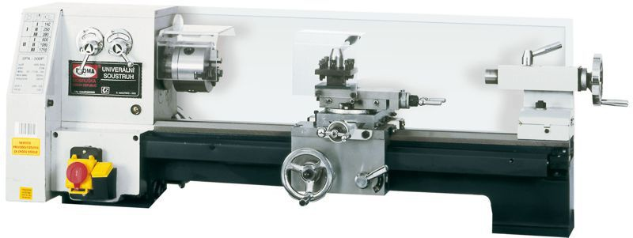
Токарный станок

Slide 2
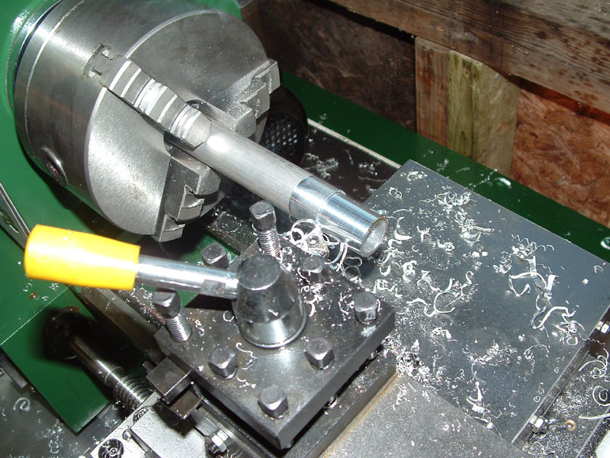
Универсальный токарный станок предназначен для обработки тел вращения путем снятия с них стружки при обработке.

Slide 3
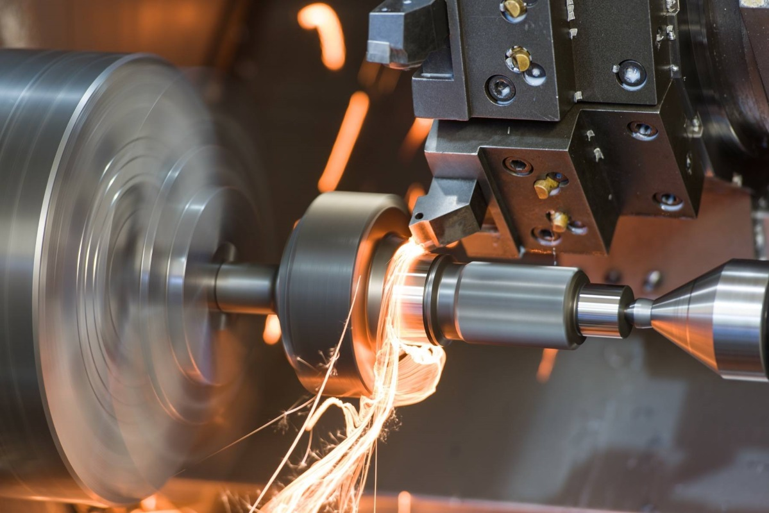
Виды токарных работ

Slide 4
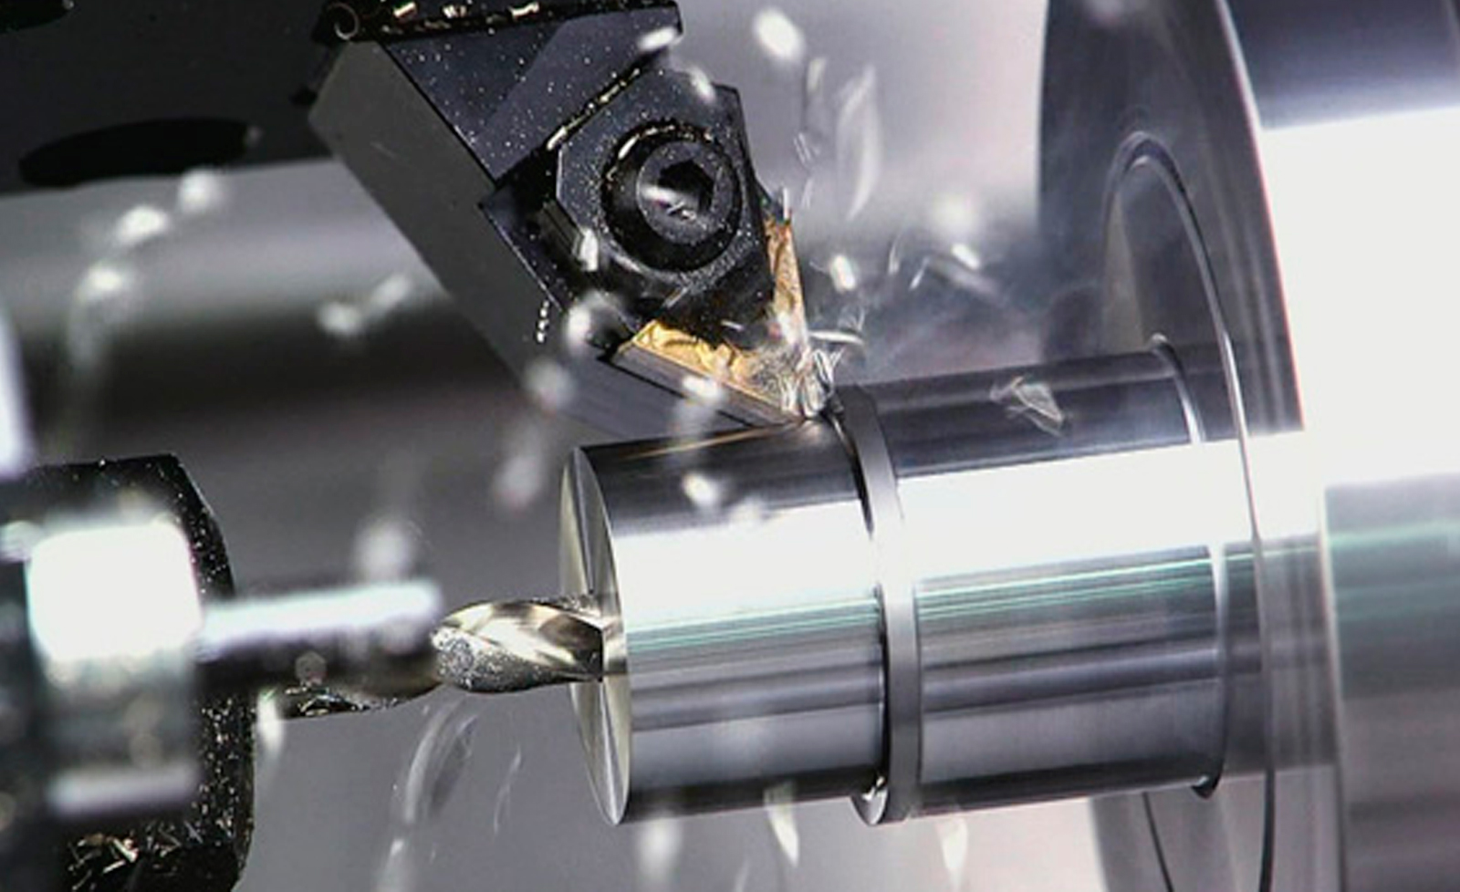
Обтачивание цилиндрических поверхностей

Slide 5
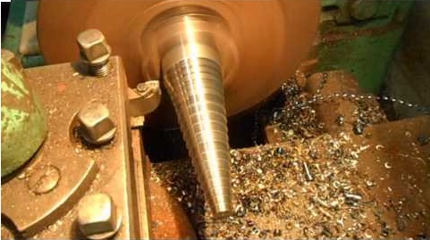
Обработка конических поверхностей

Slide 6
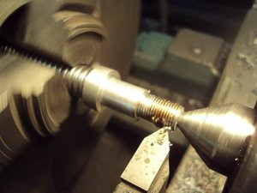
Нарезание резьбы

Slide 7
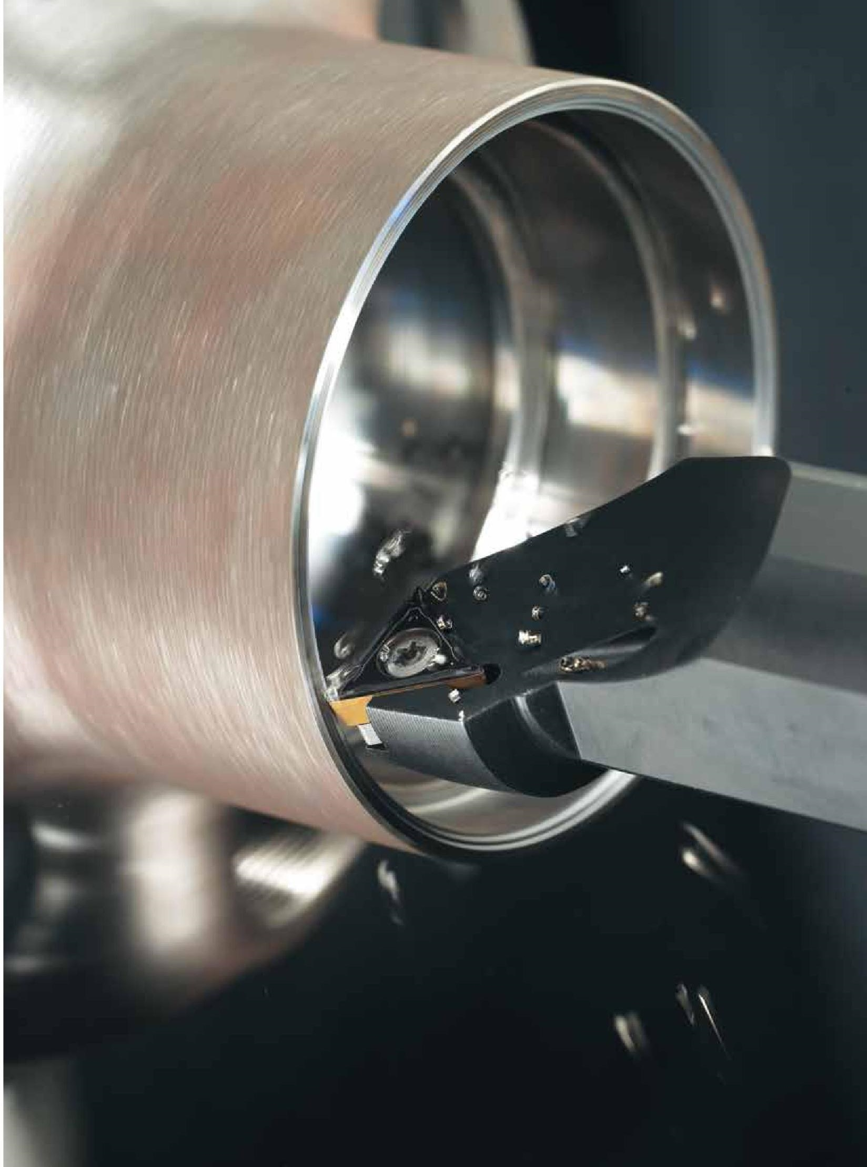
растачивание

Slide 8
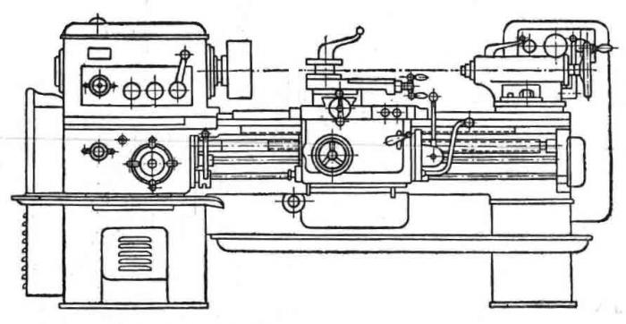
Устройство станка

Slide 9
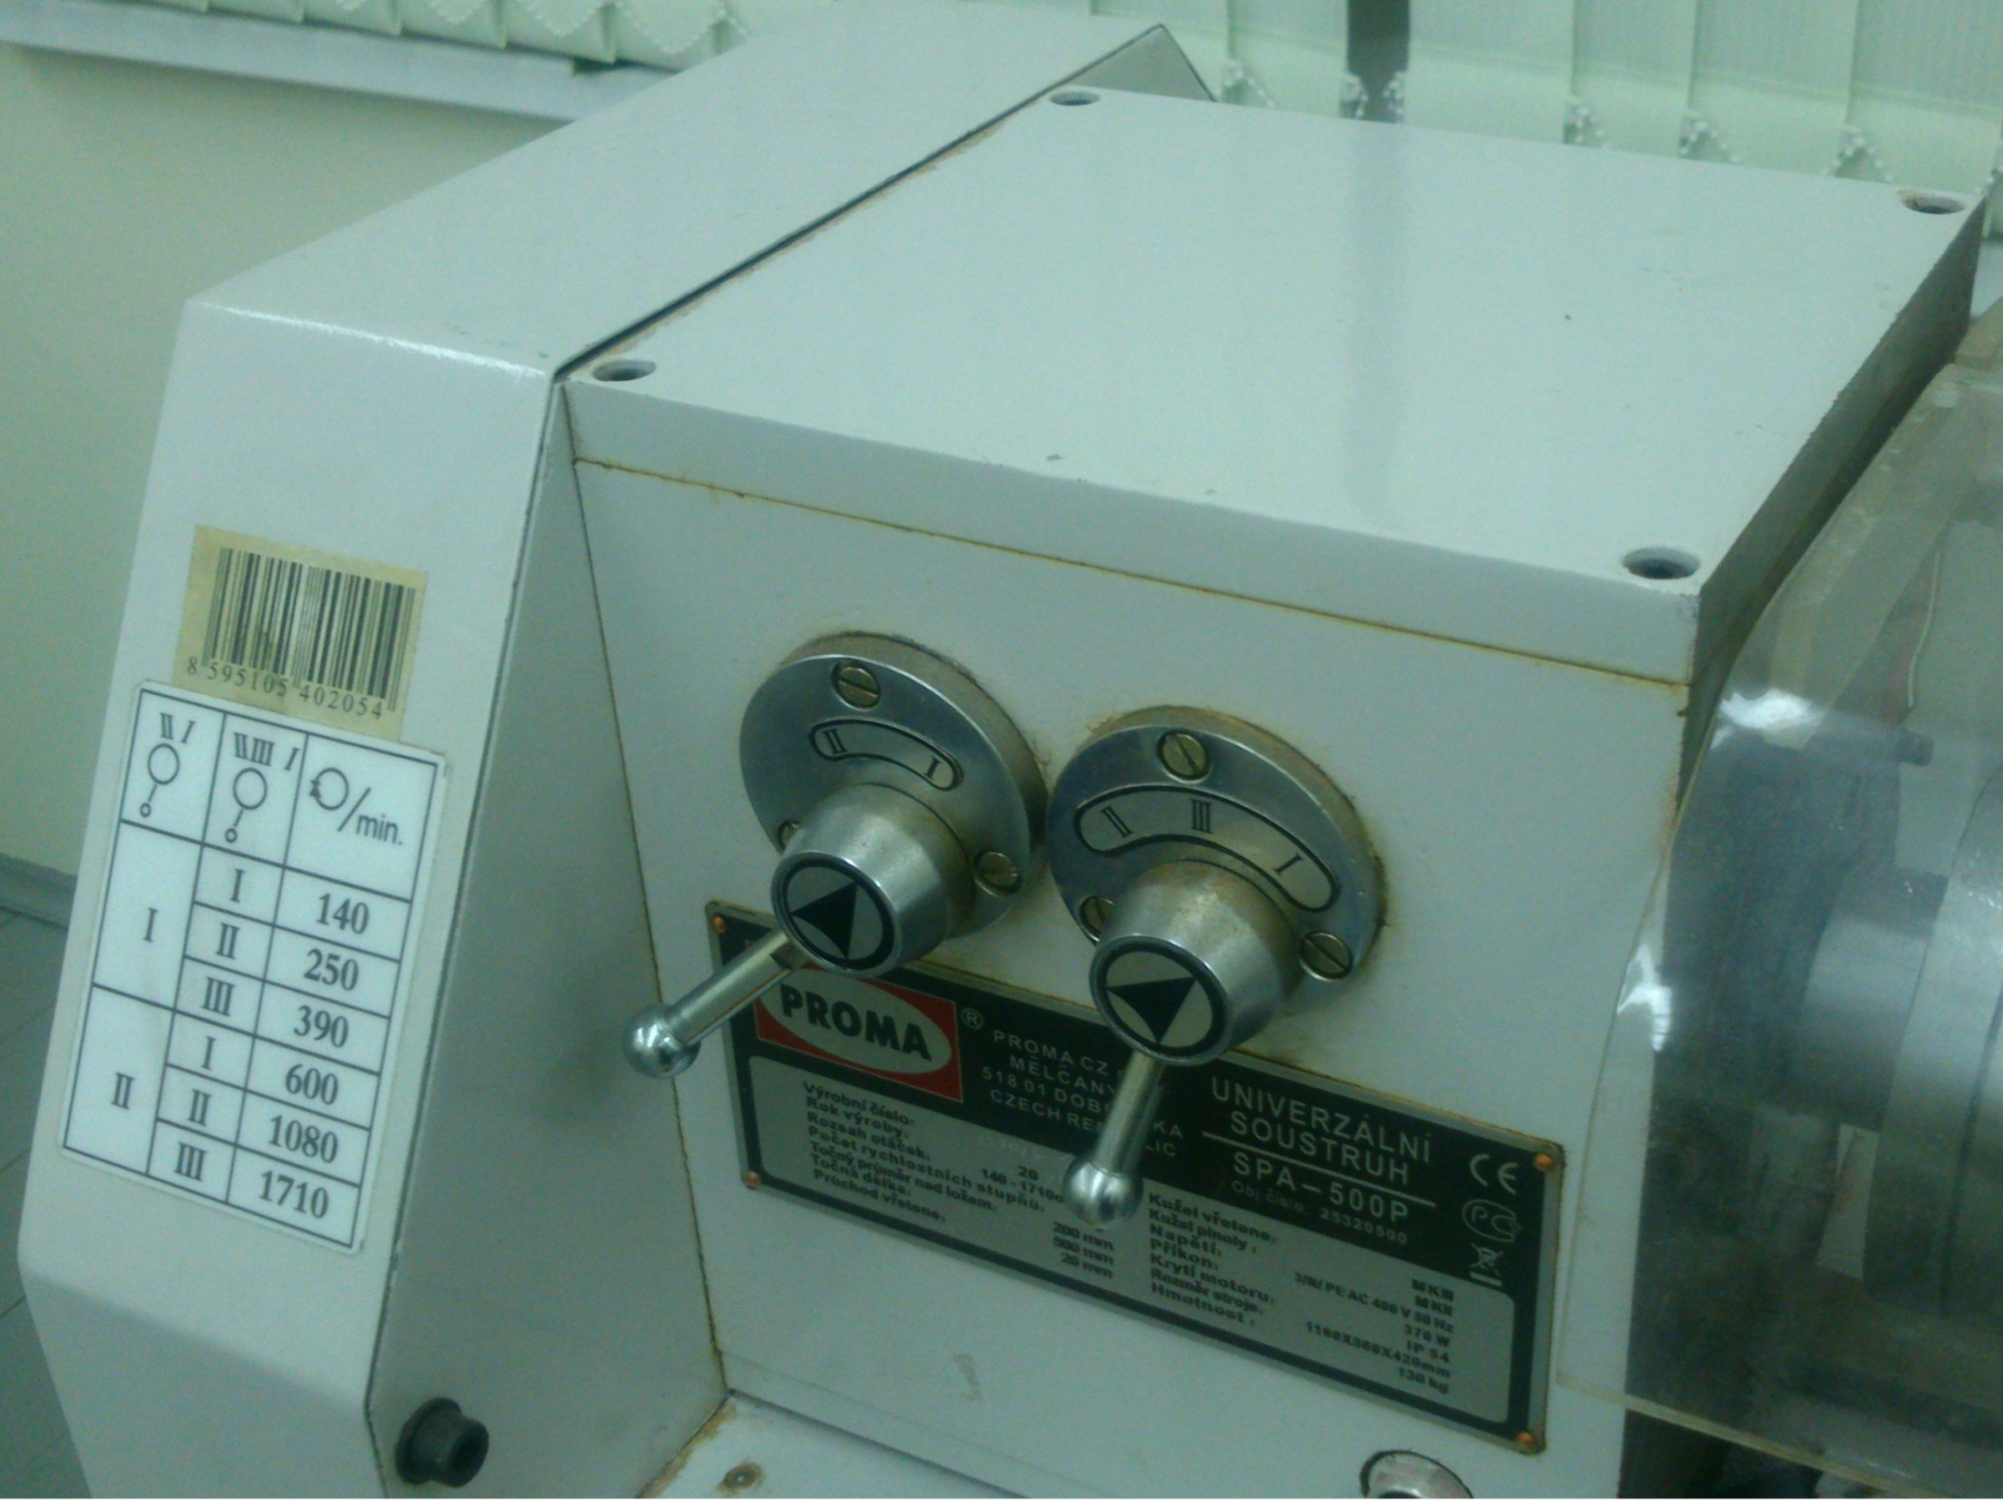
Шпиндельная бабка

Slide 10
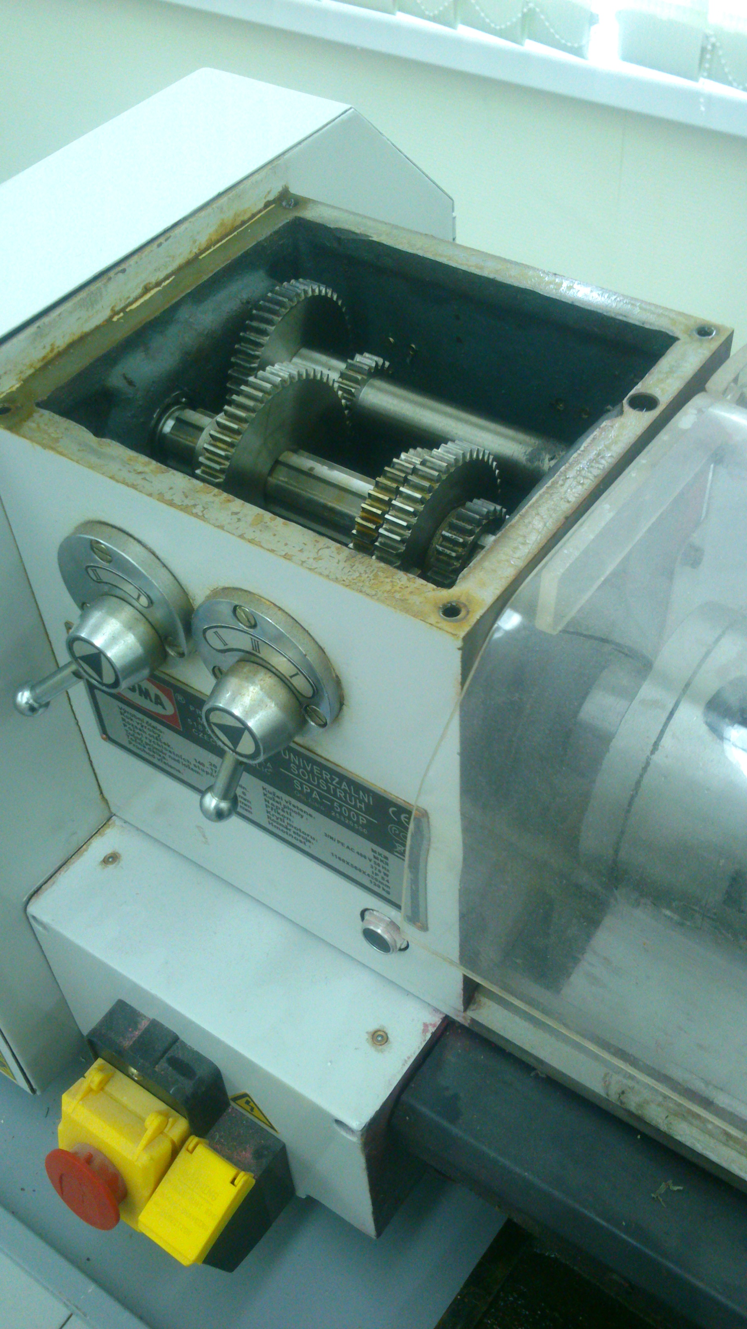
Зубчатая передача

Slide 11
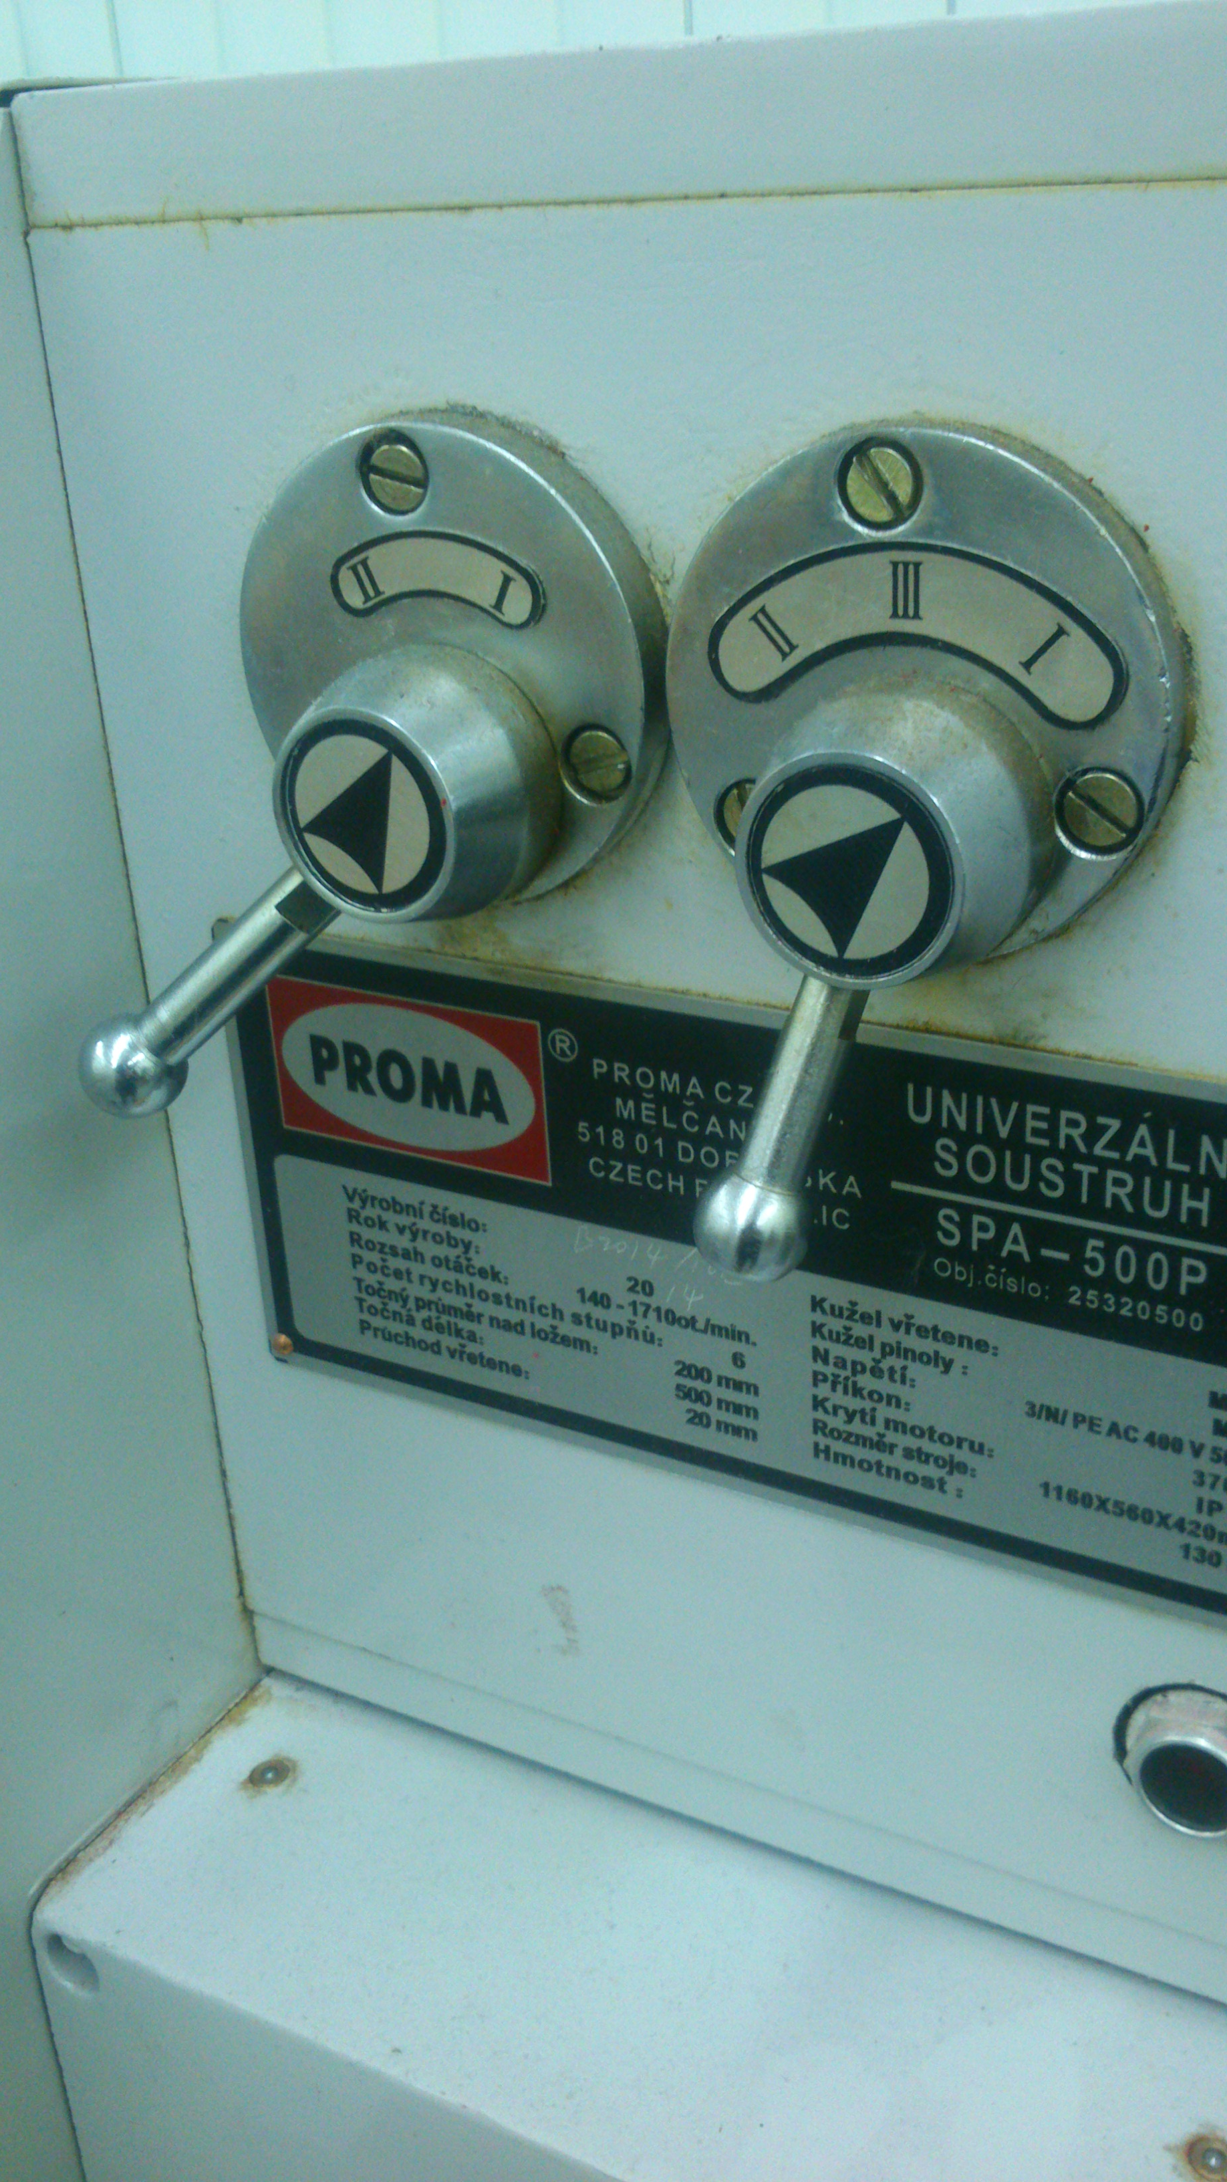
Коробка
подач

Slide 12
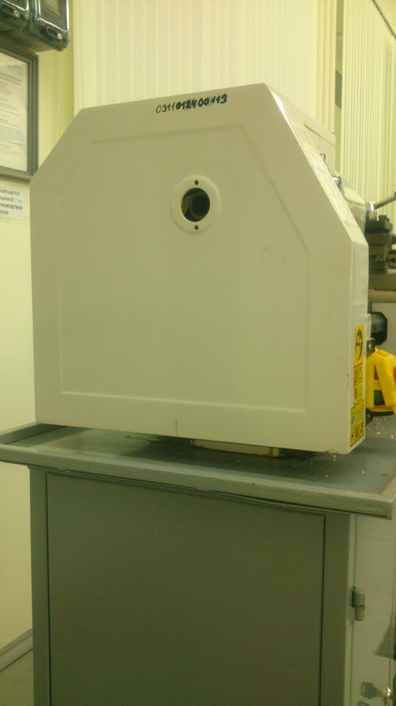

Slide 13
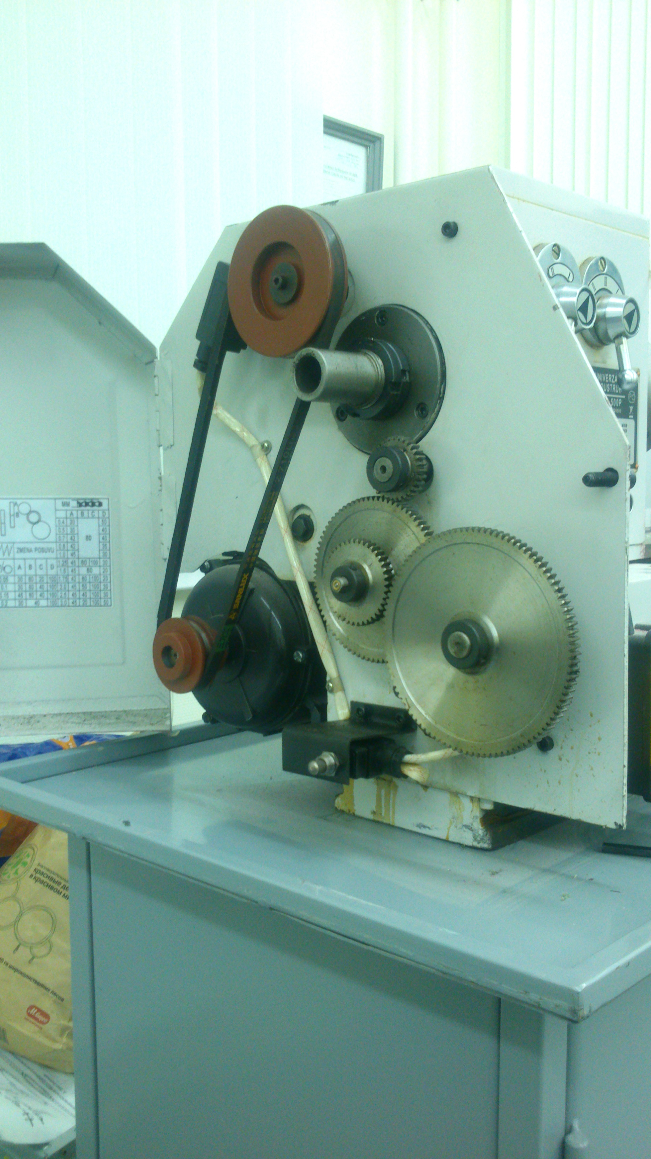
Ременная и зубчатая передача

Slide 14
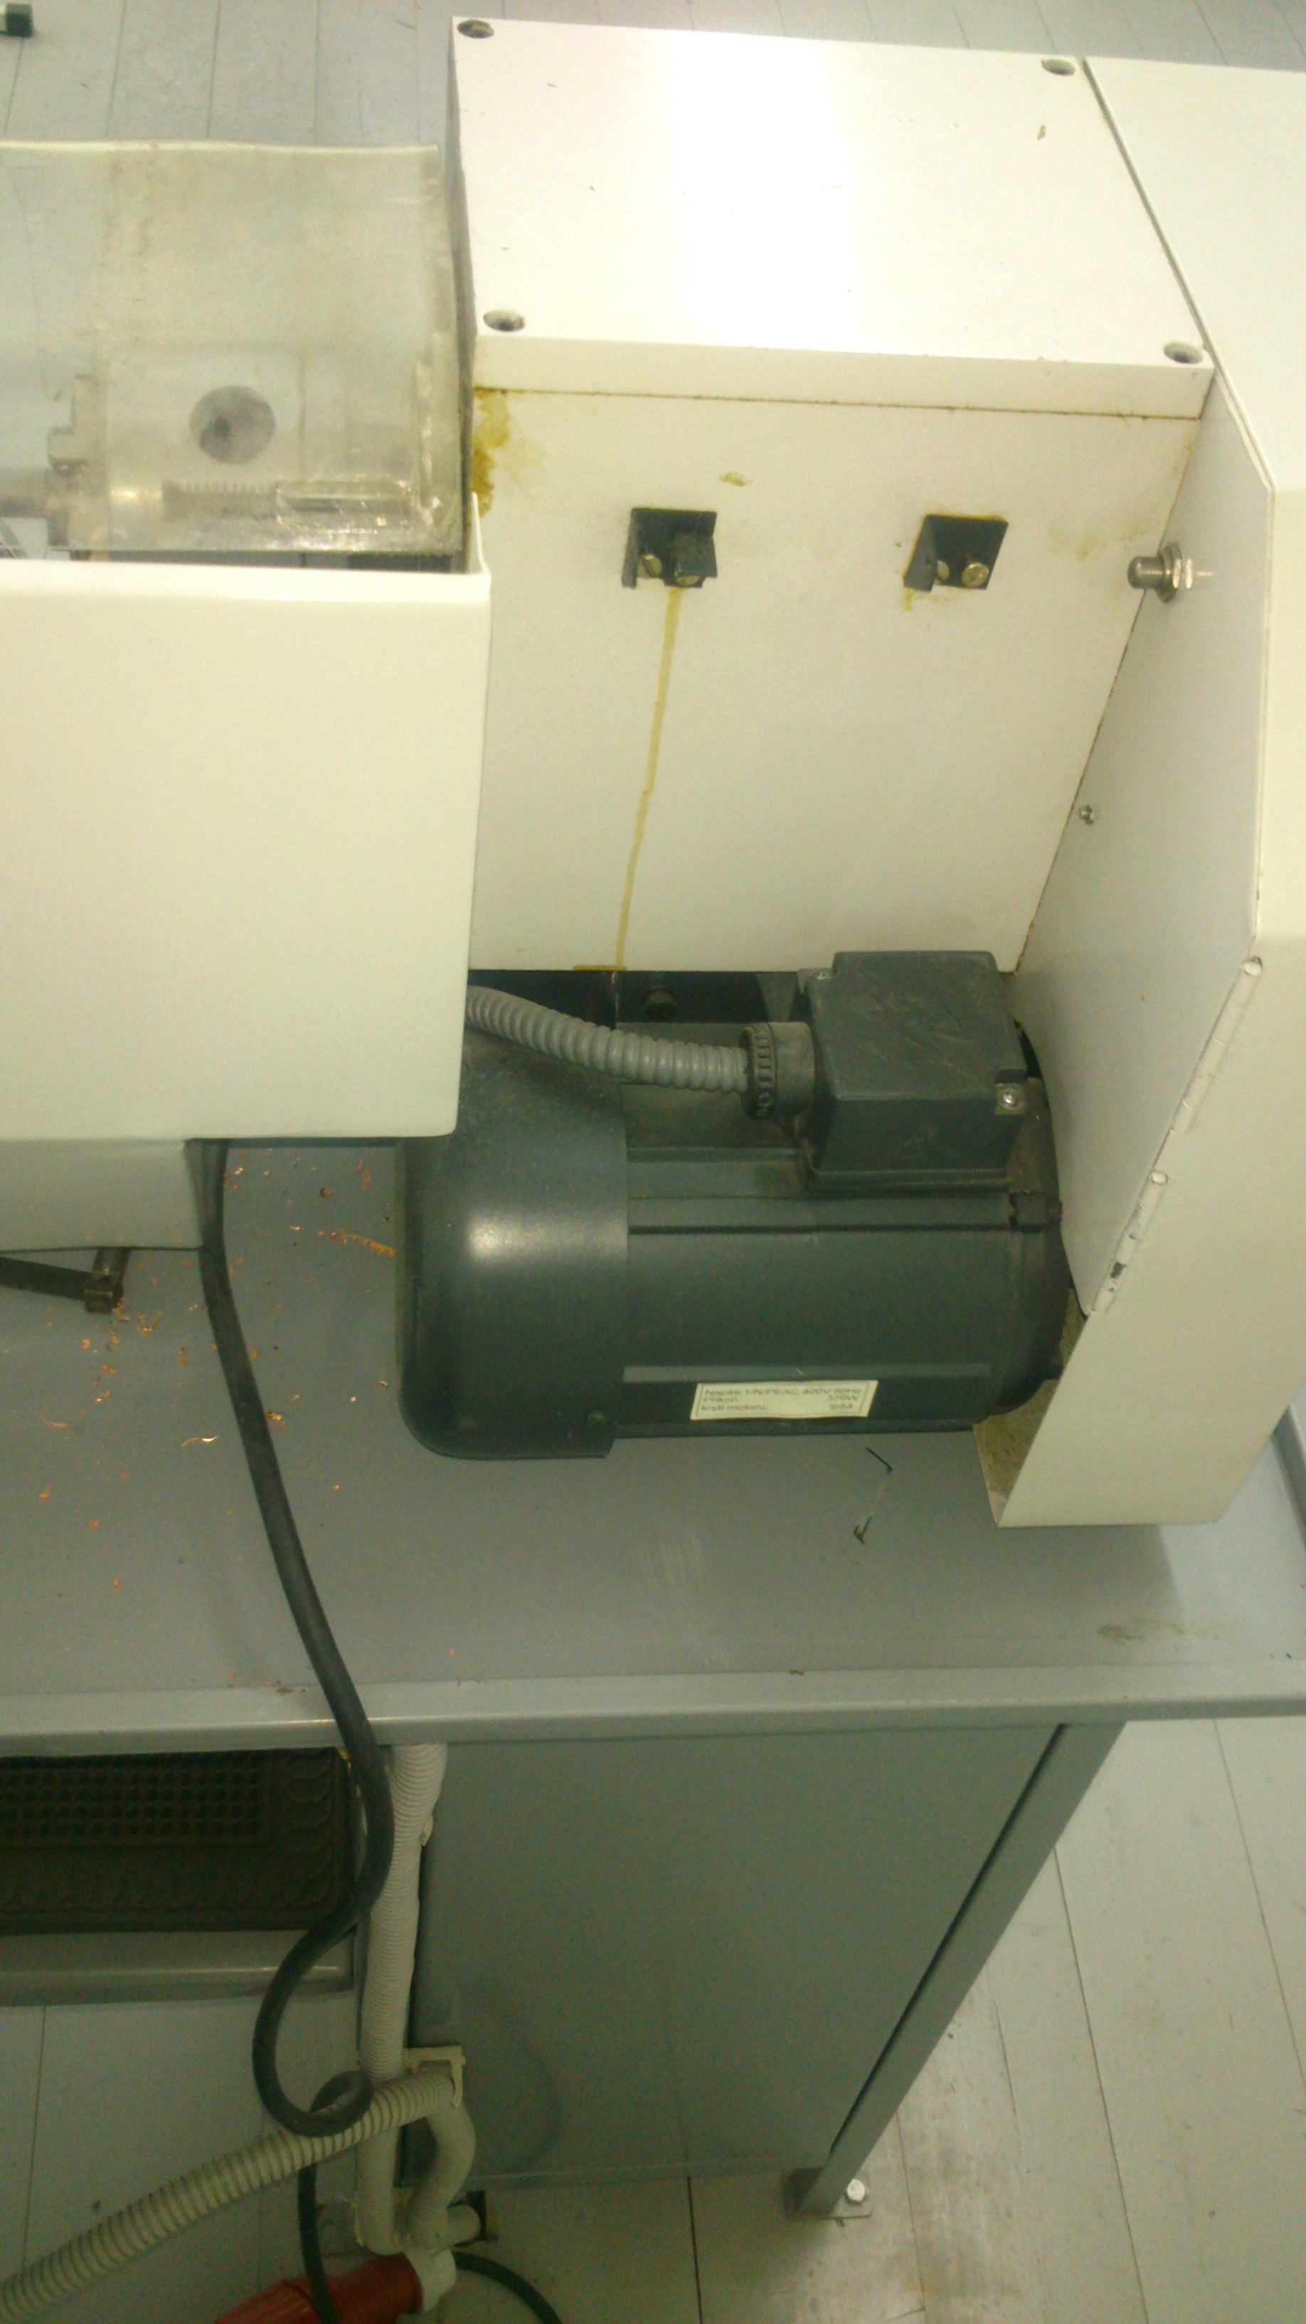
Электродвигатель

Slide 15

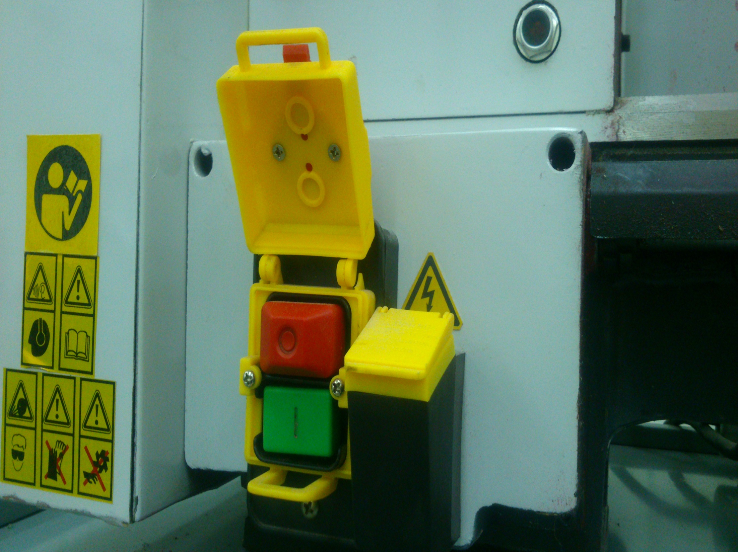

Slide 16
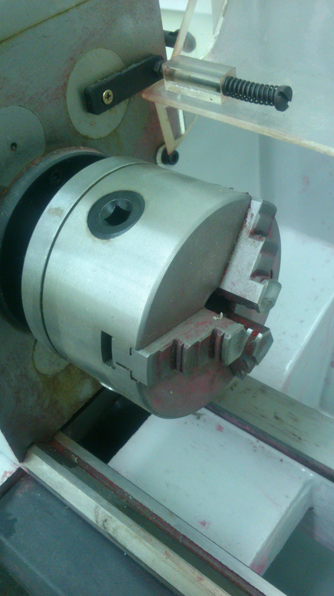
зажимной патрон

Slide 17
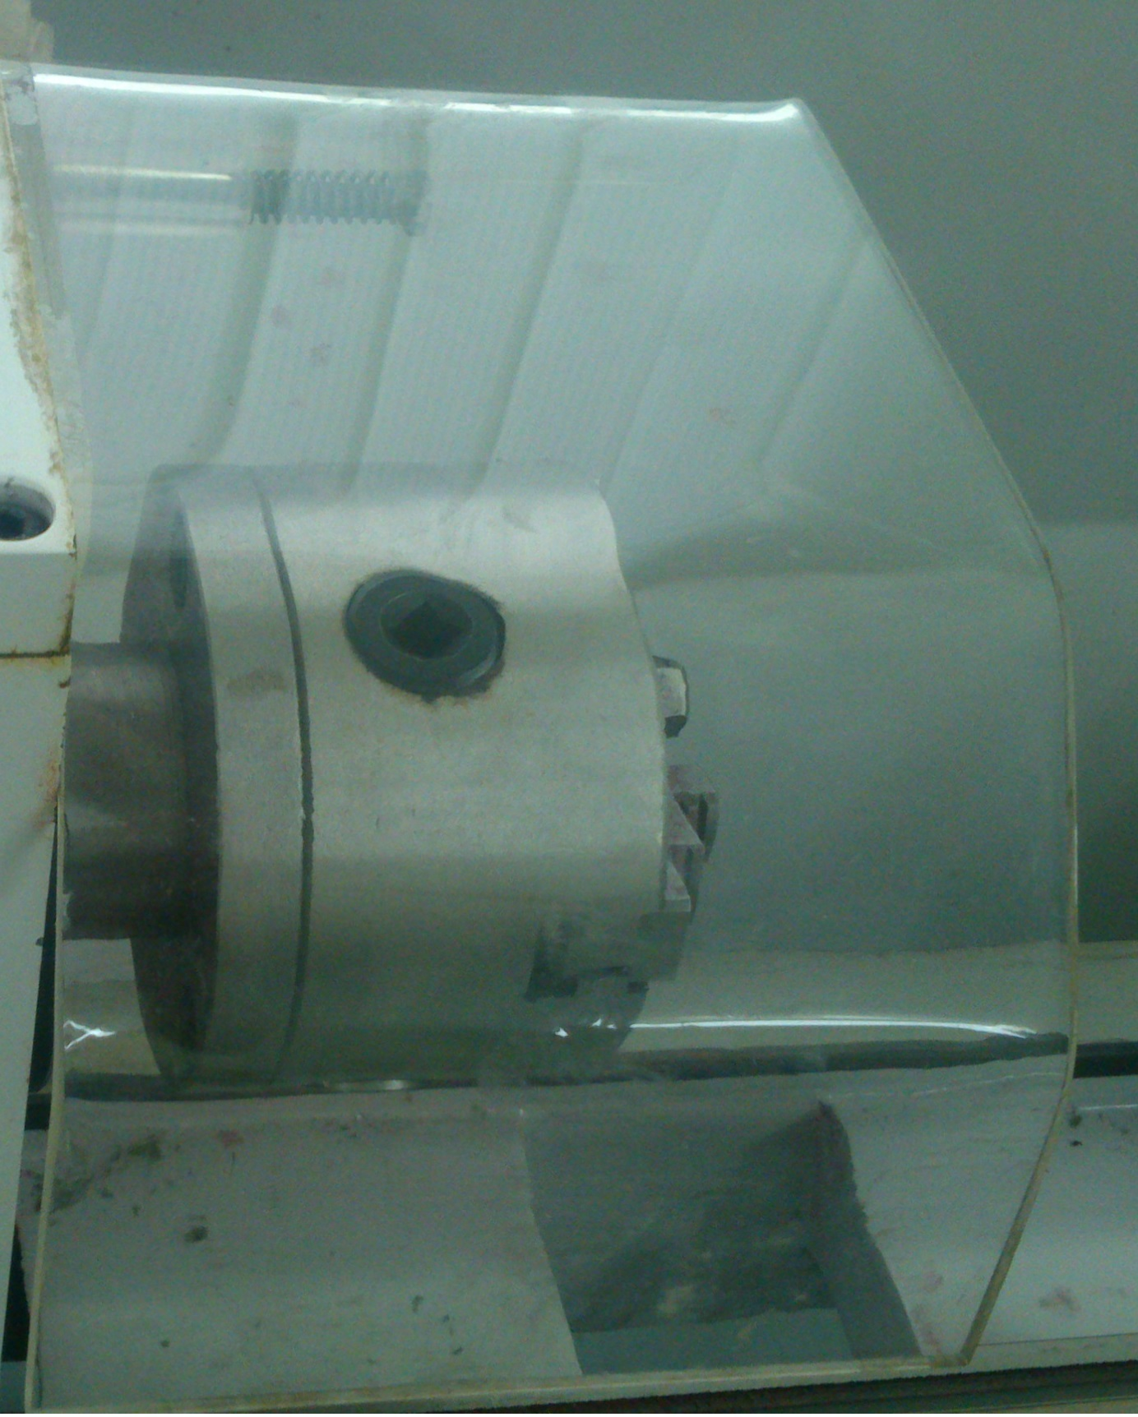
Защитный экран

Slide 18
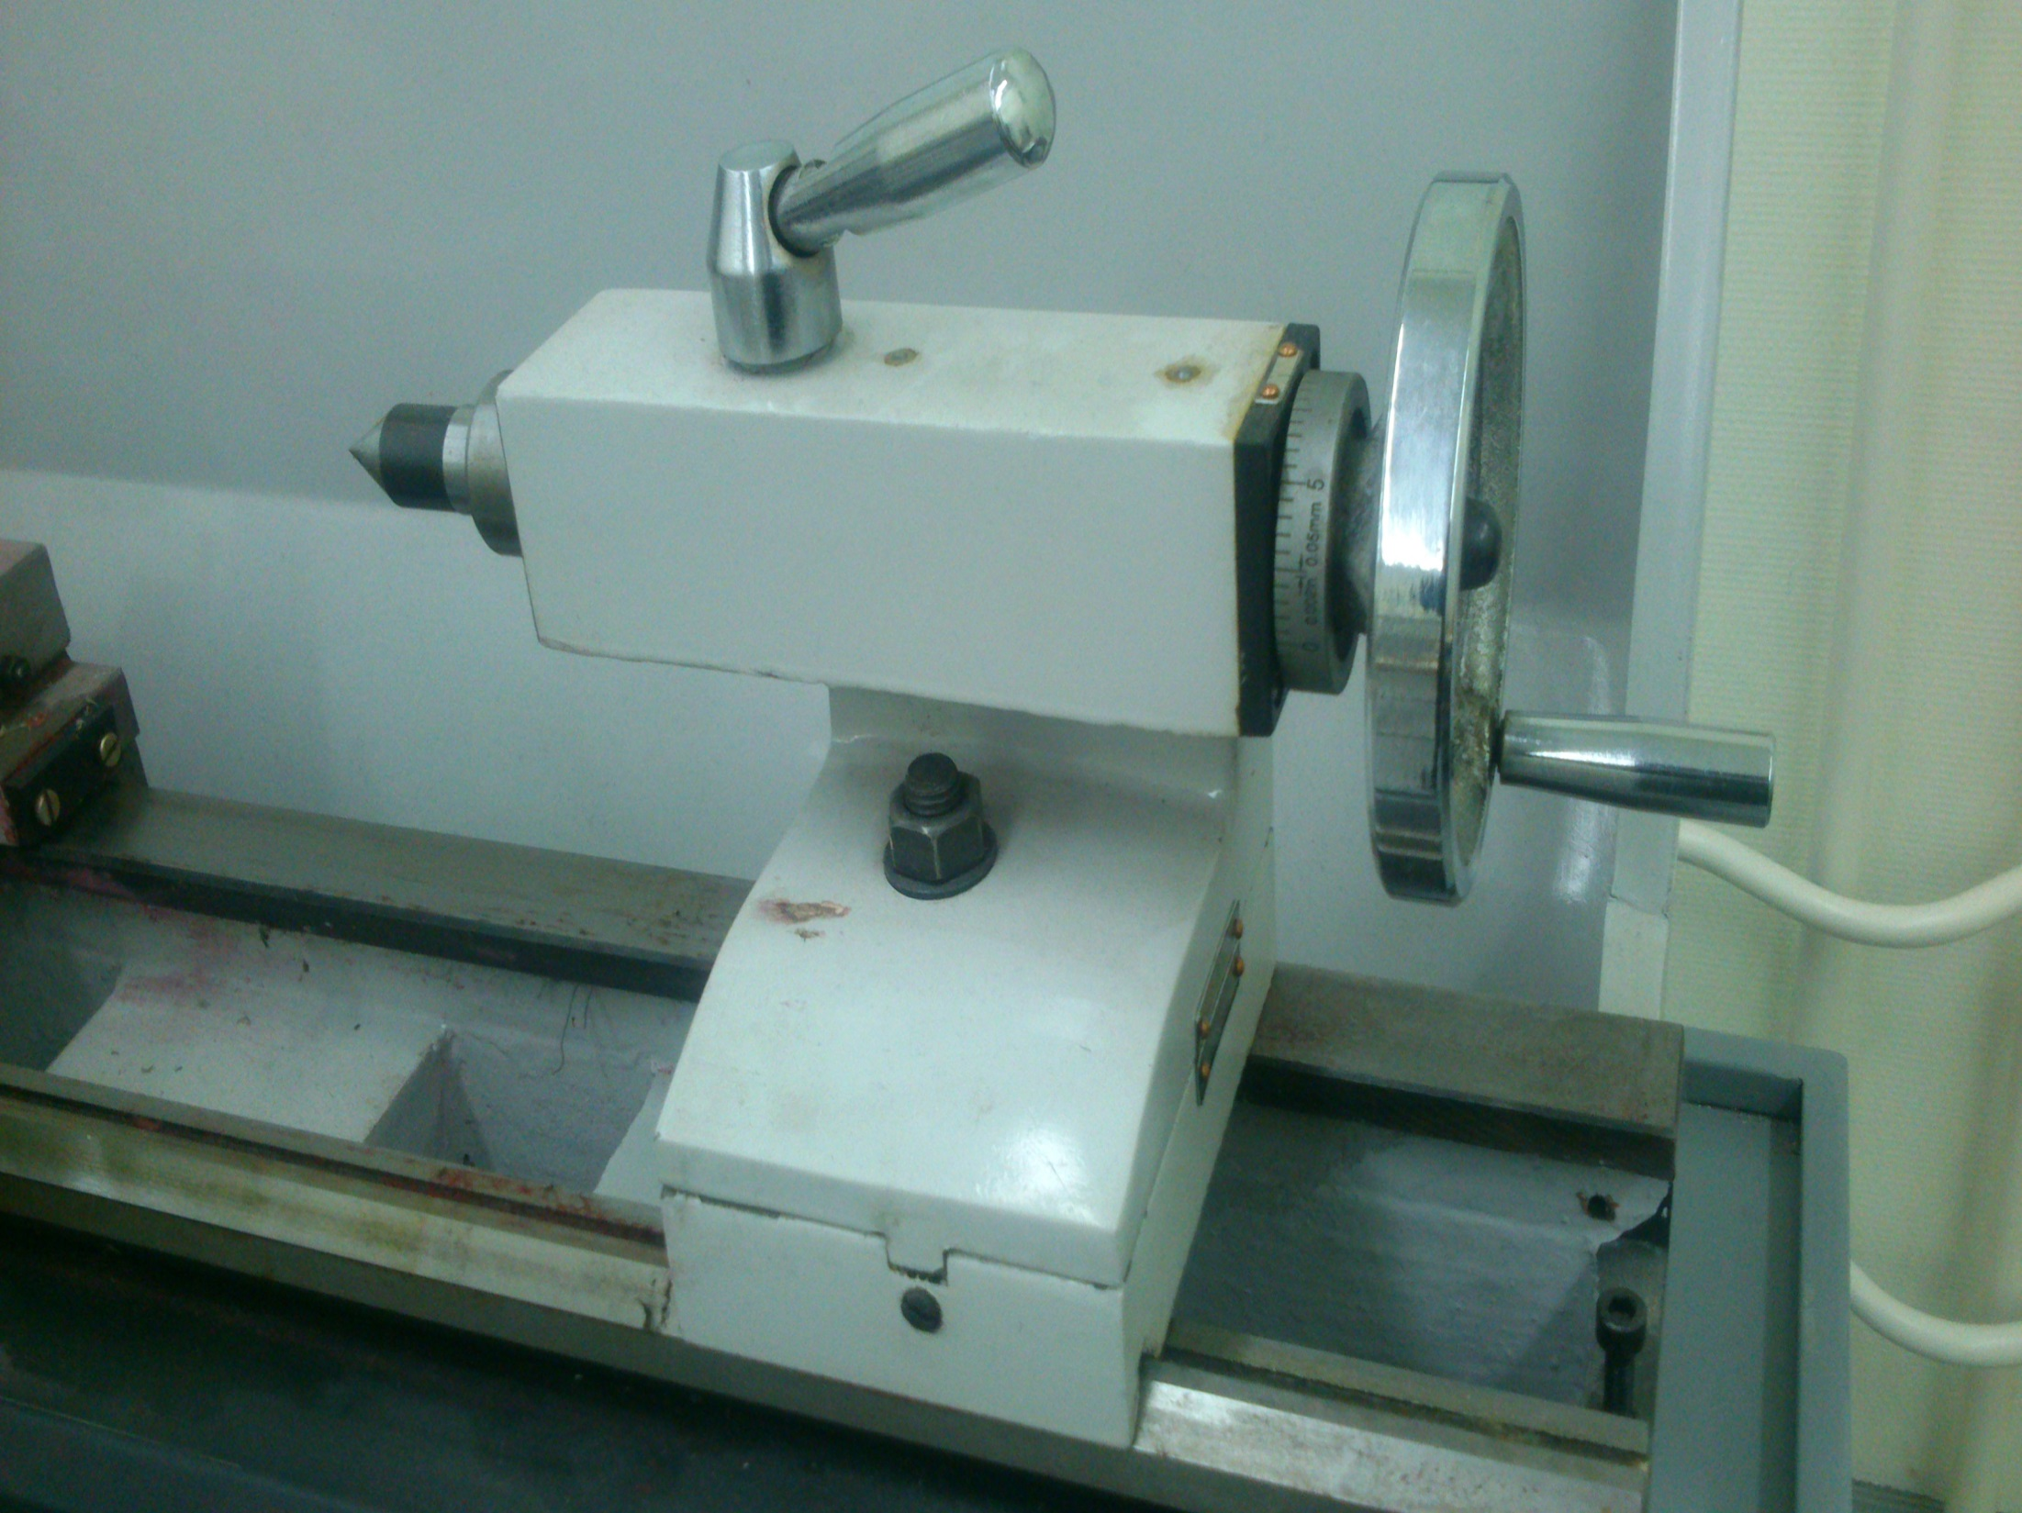
Задняя бабка

Slide 19
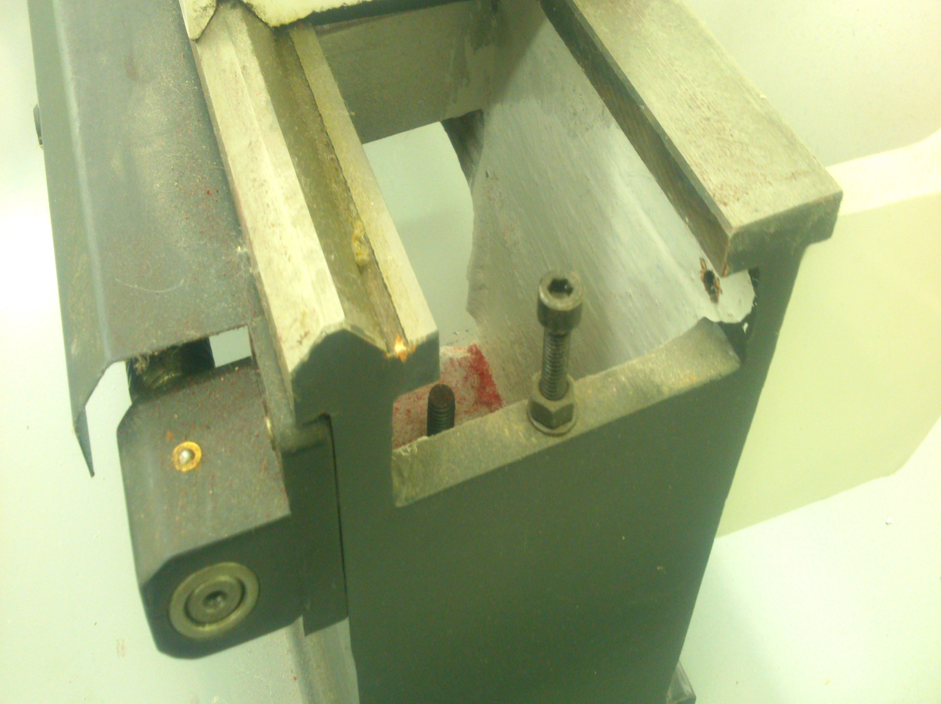
Направляющие станины

Slide 20
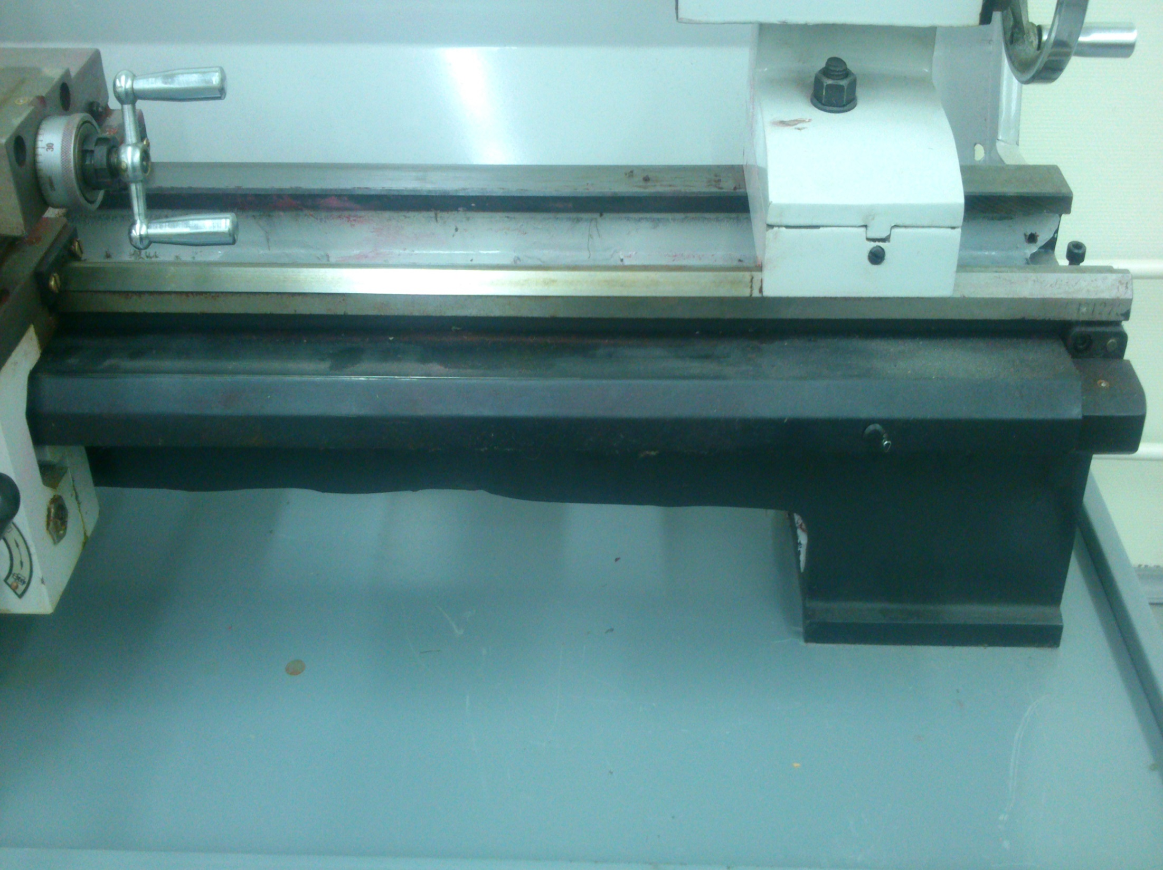
Направляющие станины

Slide 21
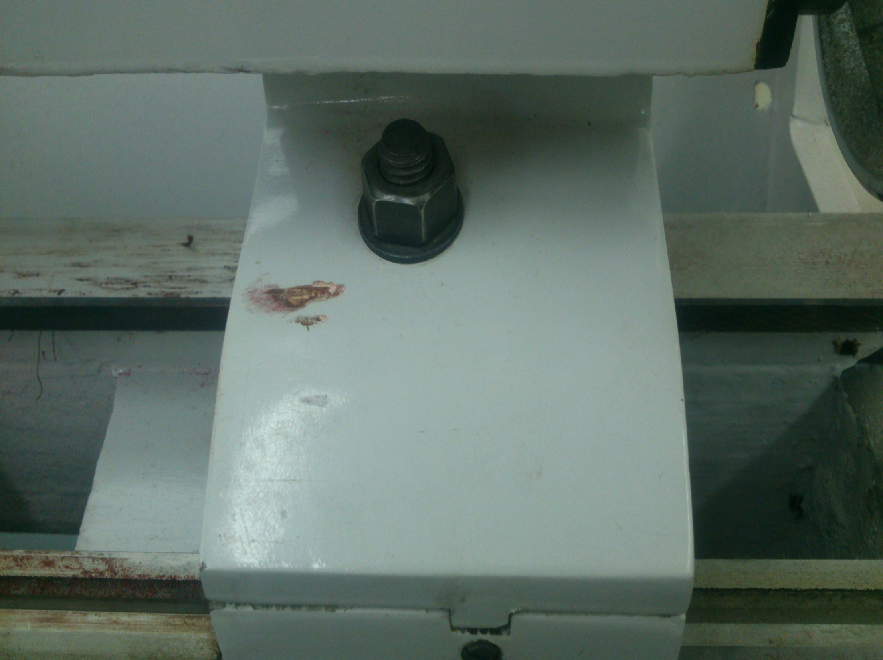

Slide 22
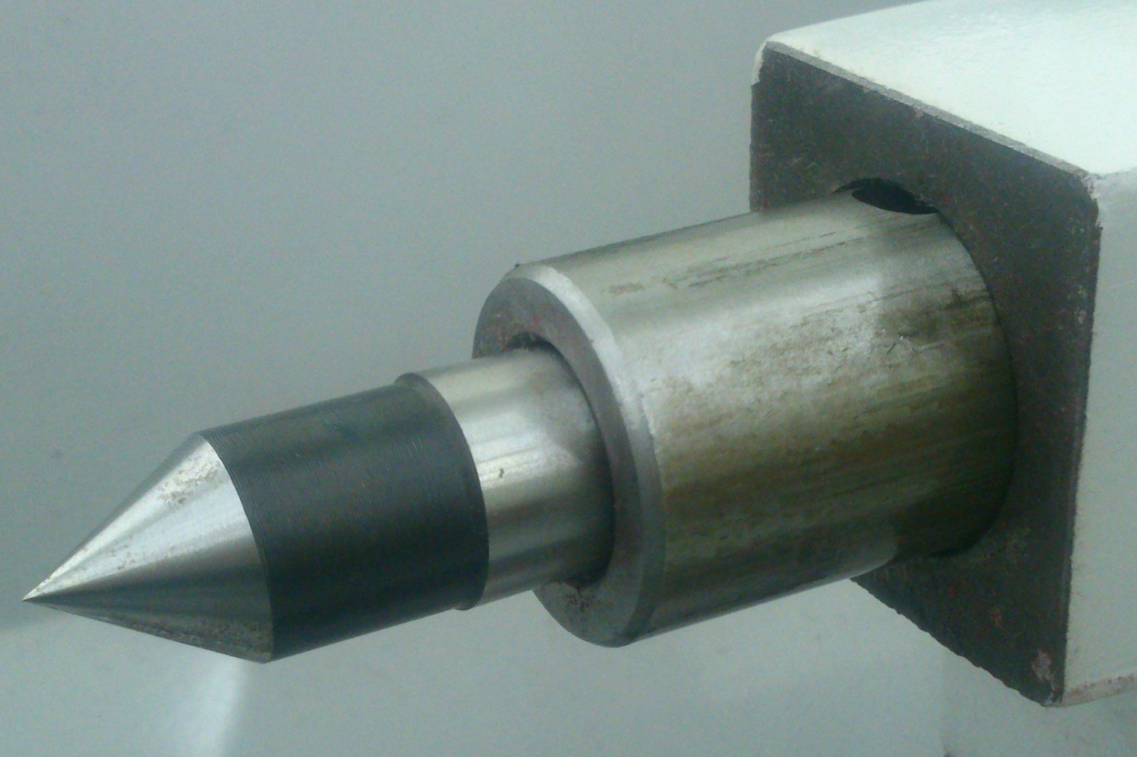
центр

Slide 23
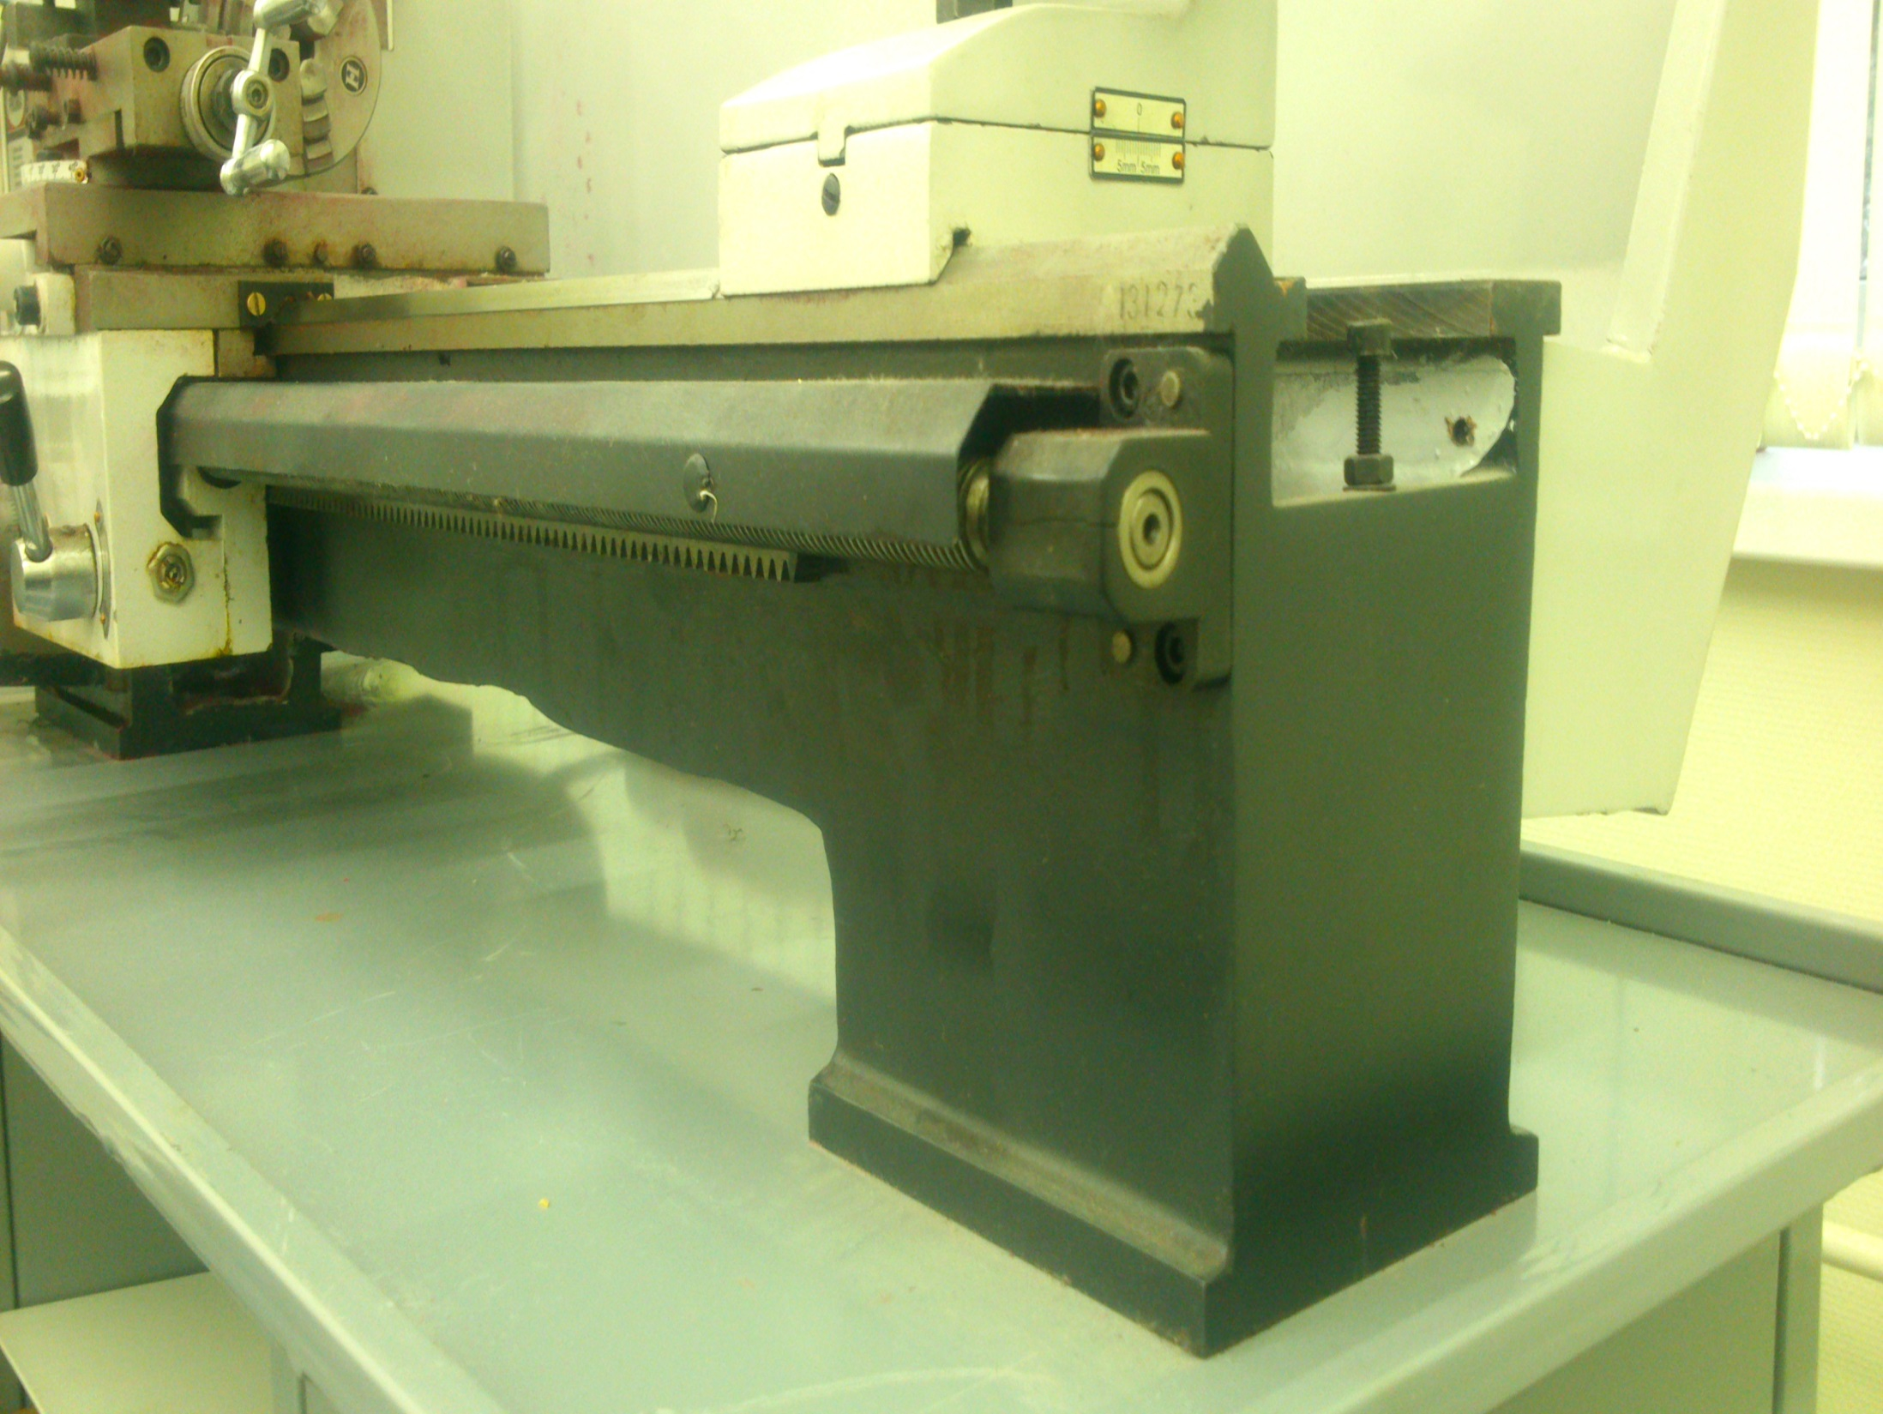
станина

Slide 24
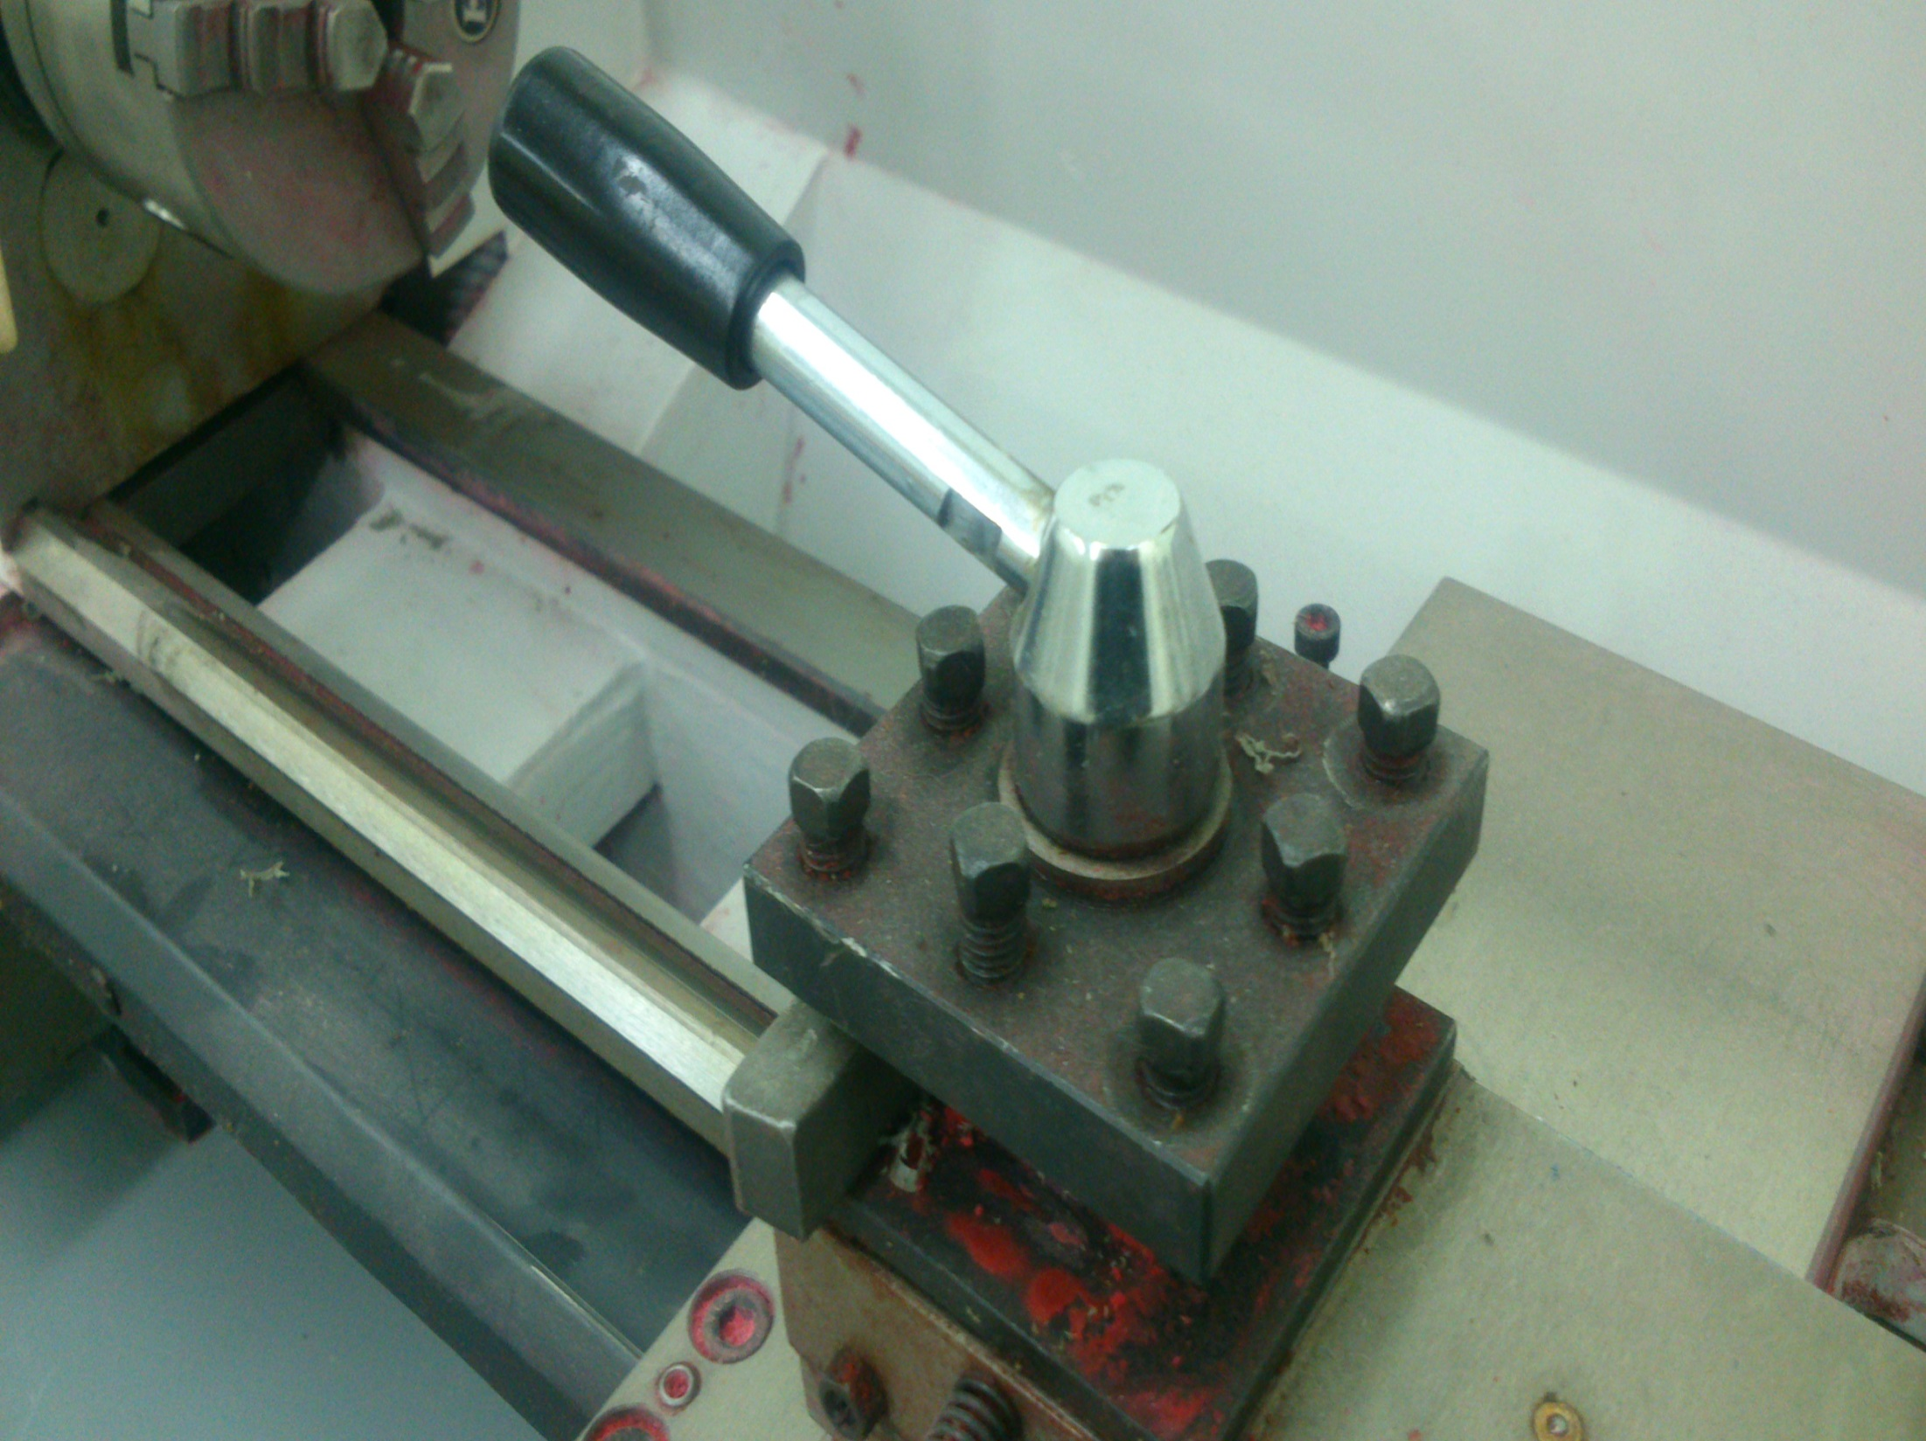
резцедержатель

Slide 25
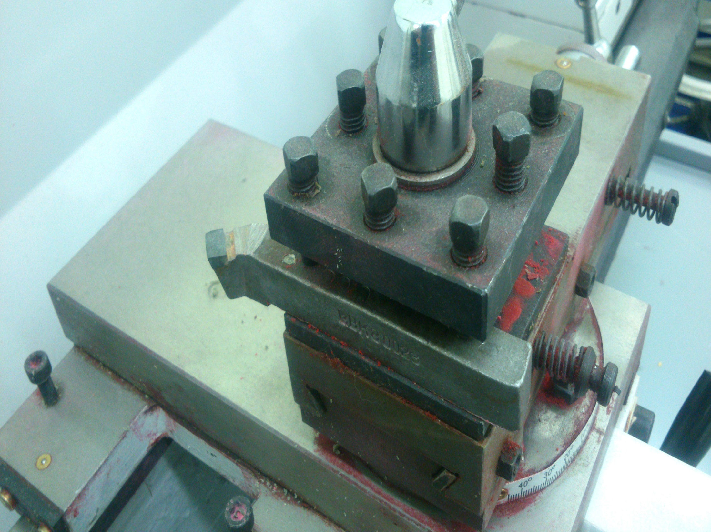
резец

Slide 26

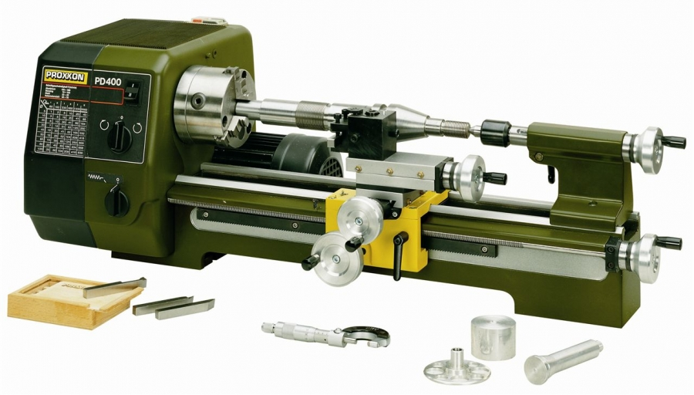
Закрепление нового материала

Slide 27
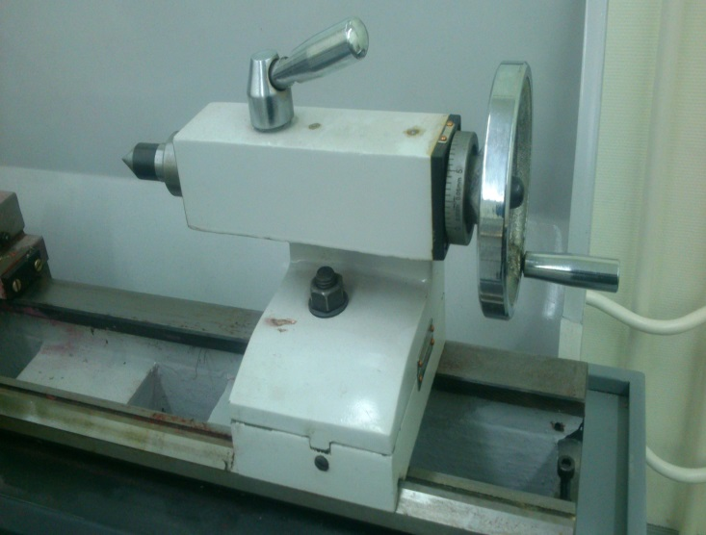
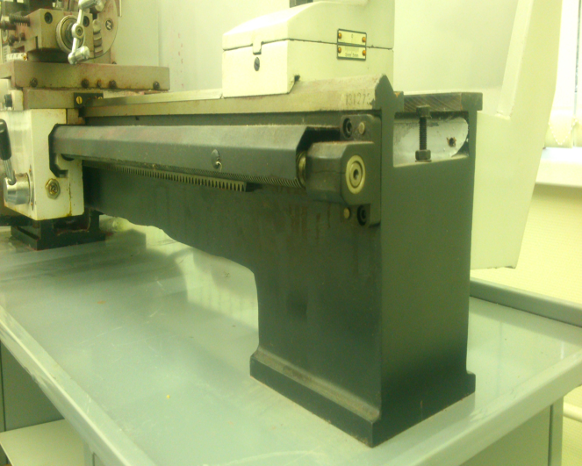
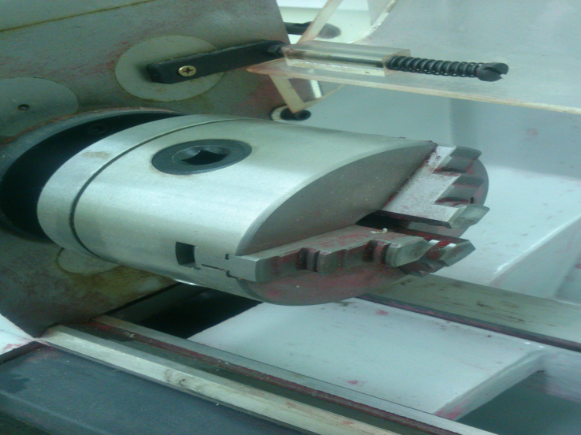

Шпиндельная бабка
1
2
3
4

Slide 28


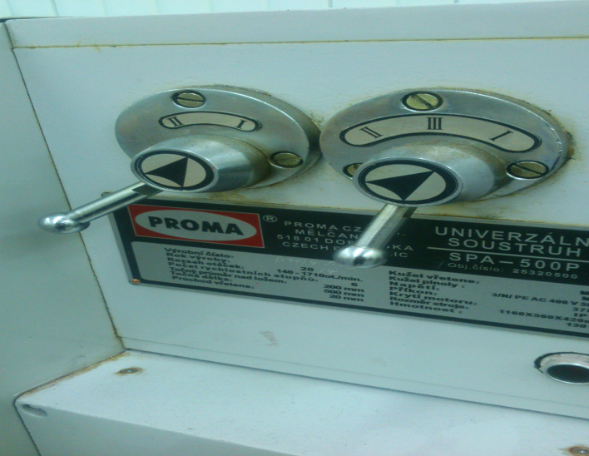

Задняя бабка
1
2
3
4

Slide 29




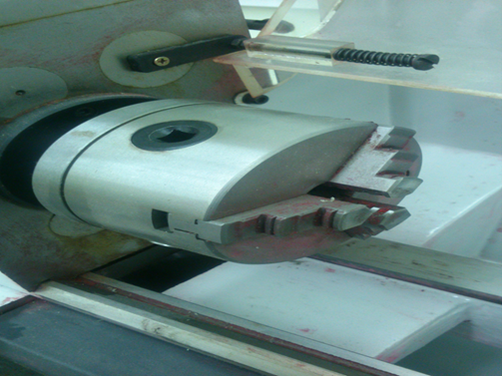

Зажимной патрон
1
4

Slide 30

резцедержатель
1
4

Slide 31
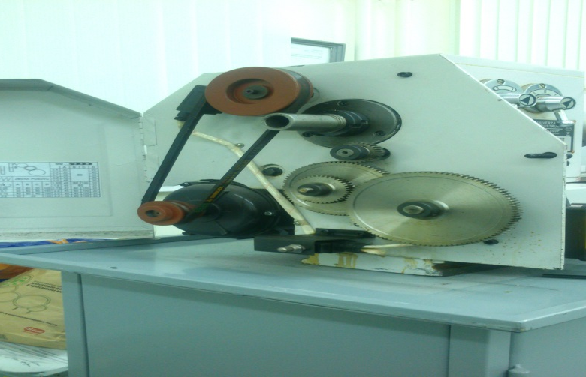
Коробка передач
1
4

Slide 32
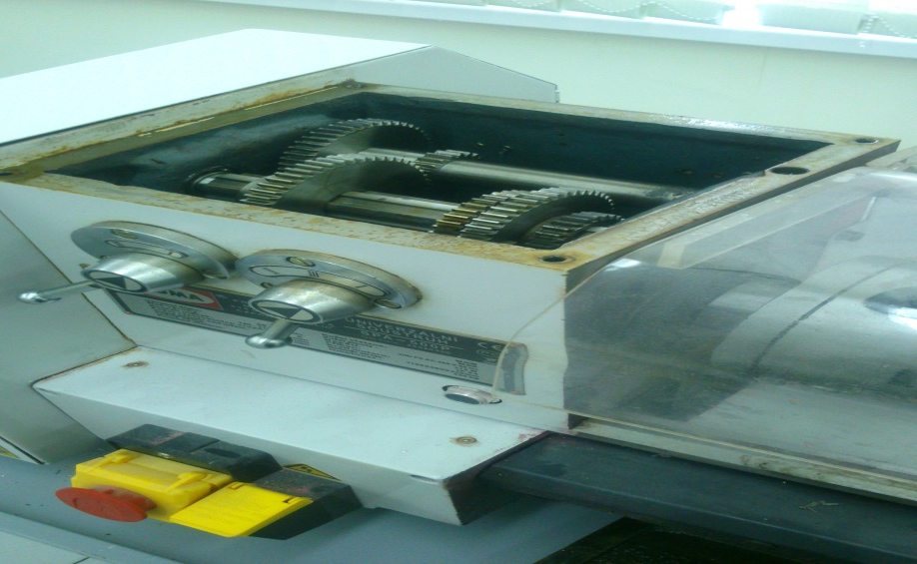
станина
1
4

Slide 33
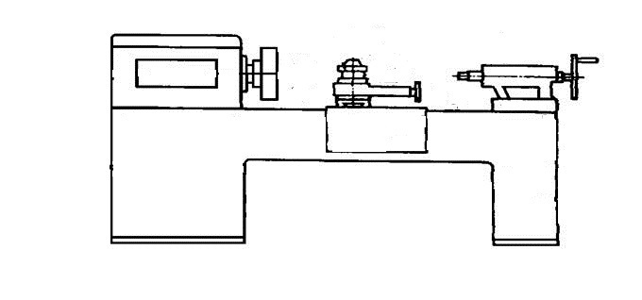
Шпиндельная бабка
Зажимной патрон
резцедержатель
Задняя бабка
станина

